Slide 1
图像直方图
使用numpy绘制直方图
讲师：李立宗

Slide 2

本节目标
掌握numpy绘制直方图的方法
掌握hist函数的具体使用

Slide 3

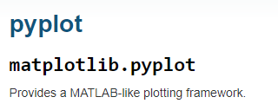
使用numpy绘制直方图
pyplot
提供了类似于matlab的绘图框架。
import matplotlib.pyplot as plt
https://matplotlib.org/api/pyplot_api.html

Slide 4
使用numpy绘制直方图
函数hist
根据数据源和像素级绘制直方图。

Slide 5
使用numpy绘制直方图
matplotlib.pyplot.hist(X，BINS)
X：数据源，必须是一维的。
BINS，BINS的具体值，表示灰度级的划分分组情况。

Slide 6
使用numpy绘制直方图
21 | 34 | 63
142 | 231 | 59
67 | 138 | 74
(21,34,63,142,231,59,67,138,74)
a
b

Slide 7
使用numpy绘制直方图
函数ravel
功能：将多维数组降为一维数组
格式：一维数组=多维数组.ravel()

Slide 8
使用numpy绘制直方图
21 | 34 | 63
142 | 231 | 59
67 | 138 | 74
b=a.ravel()
(21,34,63,142,231,59,67,138,74)
a
b

Slide 9

使用numpy绘制直方图
案例1：模拟一个图像，并绘制其直方图。
import cv2
import matplotlib.pyplot as plt
import numpy as np
o=np.random.randint(0,10,(3,3),dtype=np.uint8)
print(o)
h=o.ravel()
print(h)
plt.hist(h,256)
cv2.waitKey()
cv2.destroyAllWindows()

Slide 10
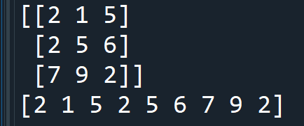
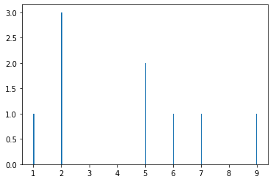
使用numpy绘制直方图
案例1：模拟一个图像，并绘制其直方图。
import cv2
import matplotlib.pyplot as plt
import numpy as np
o=np.random.randint(0,10,(3,3),dtype=np.uint8)
print(o)
h=o.ravel()
print(h)
plt.hist(h,256)
cv2.waitKey()
cv2.destroyAllWindows()

Slide 11
使用numpy绘制直方图
案例2：读入一幅图像，并绘制其直方图。
import cv2
import matplotlib.pyplot as plt
o=cv2.imread("image/lena512.bmp")
cv2.imshow("original",o)
plt.hist(o.ravel(),256)
cv2.waitKey()
cv2.destroyAllWindows()

Slide 12
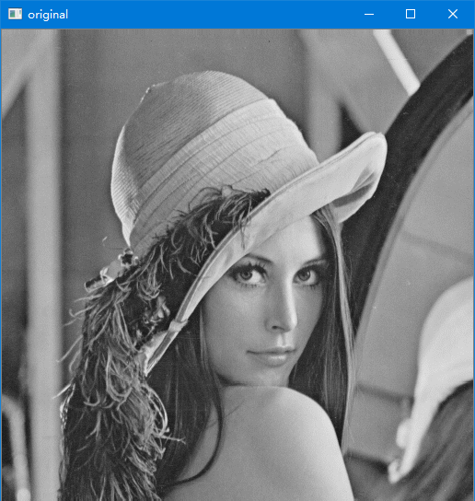
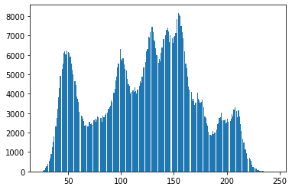
使用numpy绘制直方图
案例2：读入一幅图像，并绘制其直方图。
import cv2
import matplotlib.pyplot as plt
o=cv2.imread("image/lena512.bmp")
cv2.imshow("original",o)
plt.hist(o.ravel(),256)
cv2.waitKey()
cv2.destroyAllWindows()

Slide 13
使用numpy绘制直方图
案例3：读入一幅图像，将其直方图bins设置为16。
import cv2
import matplotlib.pyplot as plt
o=cv2.imread("image/lena512.bmp")
plt.hist(o.ravel(),16)
cv2.imshow("original",o)
cv2.waitKey()
cv2.destroyAllWindows()

Slide 14
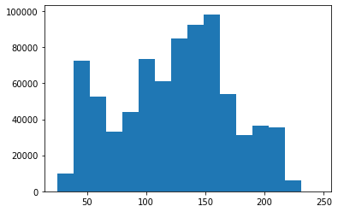
使用numpy绘制直方图
案例3：读入一幅图像，将其直方图bins设置为16。
import cv2
import matplotlib.pyplot as plt
o=cv2.imread("image/lena512.bmp")
plt.hist(o.ravel(),16)
cv2.imshow("original",o)
cv2.waitKey()
cv2.destroyAllWindows()

Slide 15
总结
Numpy绘制直方图方法
hist函数

